Slide 1
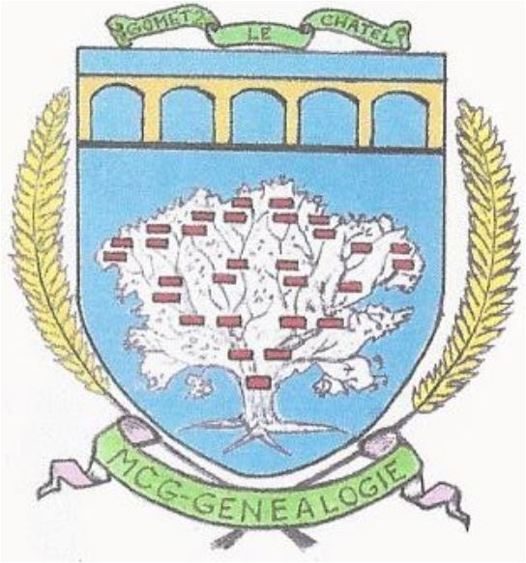
Les aîné(e)s de la maison Ourdisa à Germs (HP)
Bernard LIAN
(11/03/2023)

Slide 2
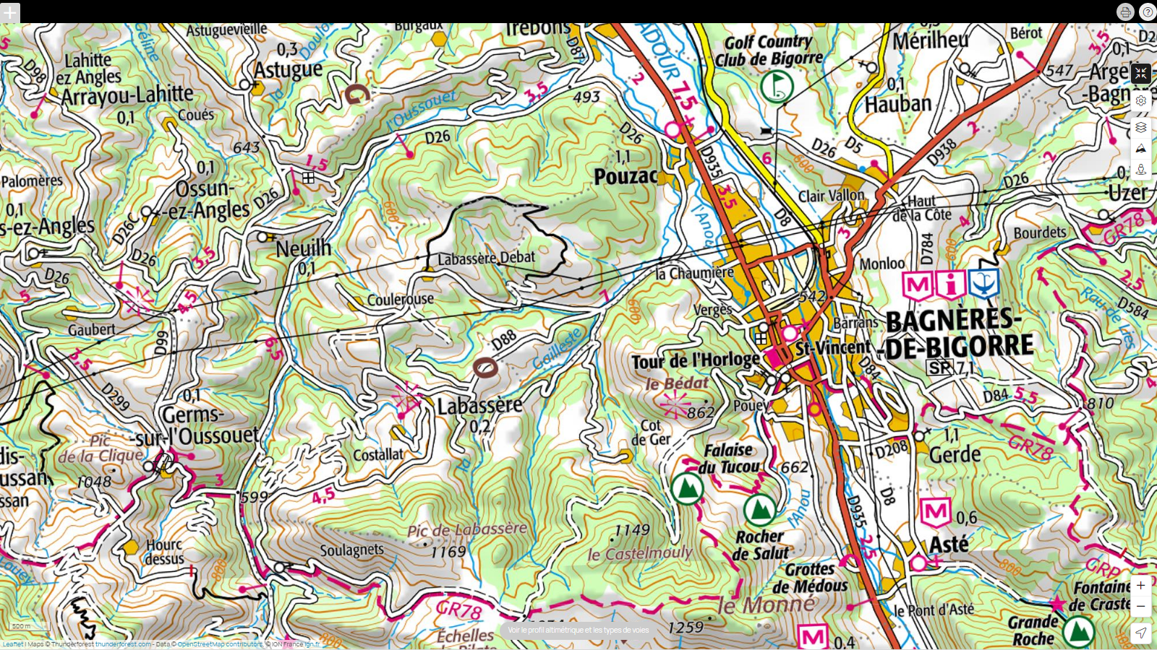

Slide 3
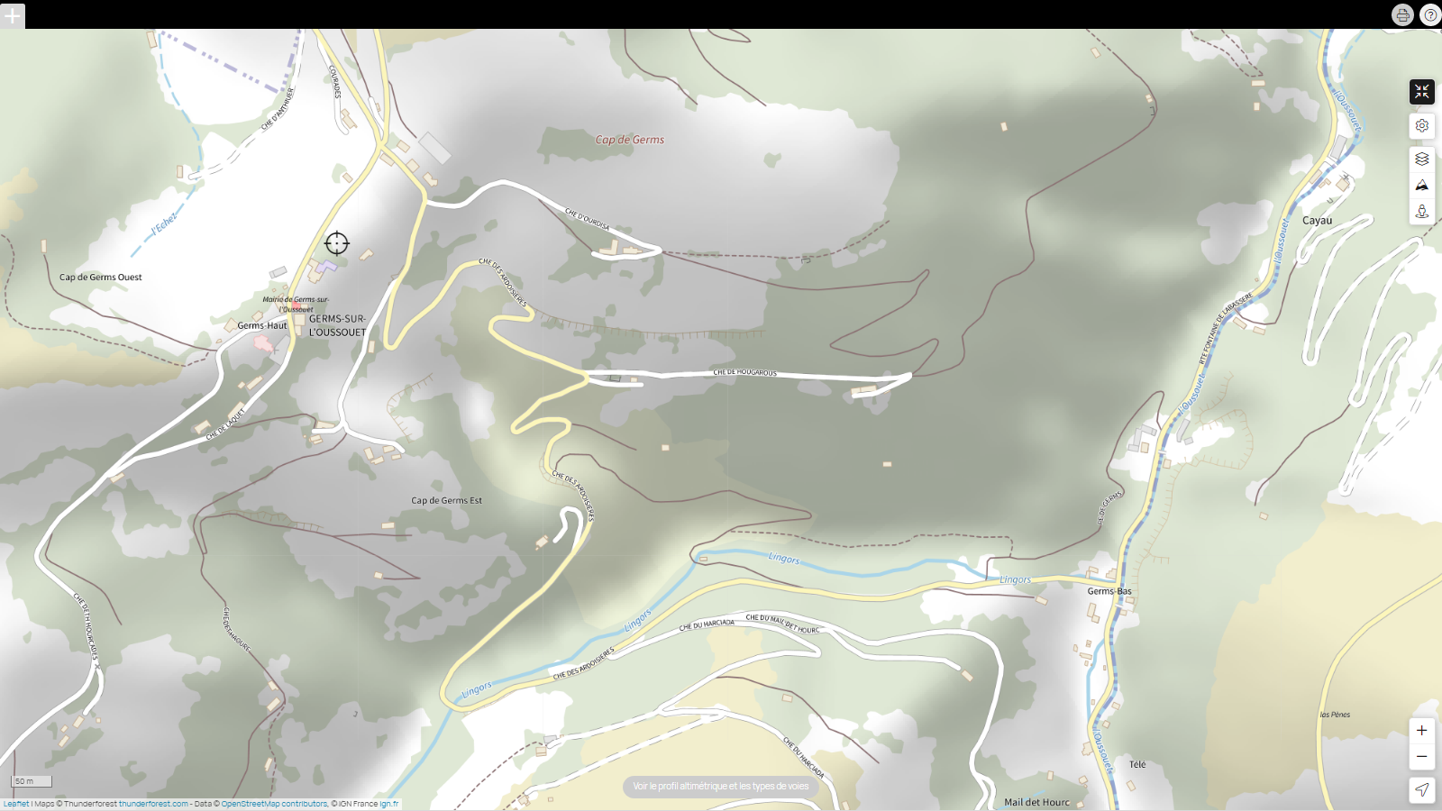

Slide 4
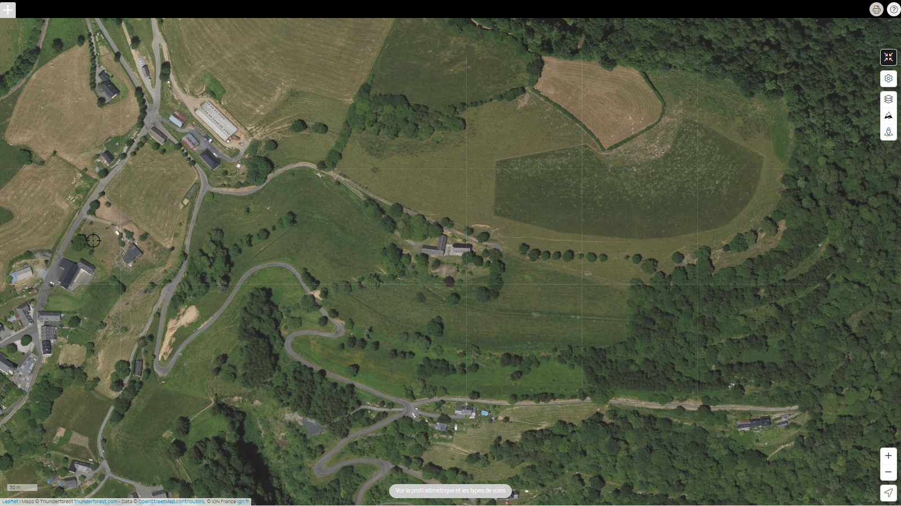

Slide 5
L’ancêtre le plus ancien connu
Les archives numérisées de Germs ne remontent pas avant 1743
Sosa 473 (G9) : Ordisan Michelle
Née vers 1712 ; décédée le 17 septembre 1787 (65 ans)
Mariée le 10 février 1744 avec Douli Jean d’Arrodet
Jean Douli décède en 1750 à 38 ans
1 seul enfant : Bernard né en 1748
S’est-elle remariée ? Il semblerait que oui

Slide 6
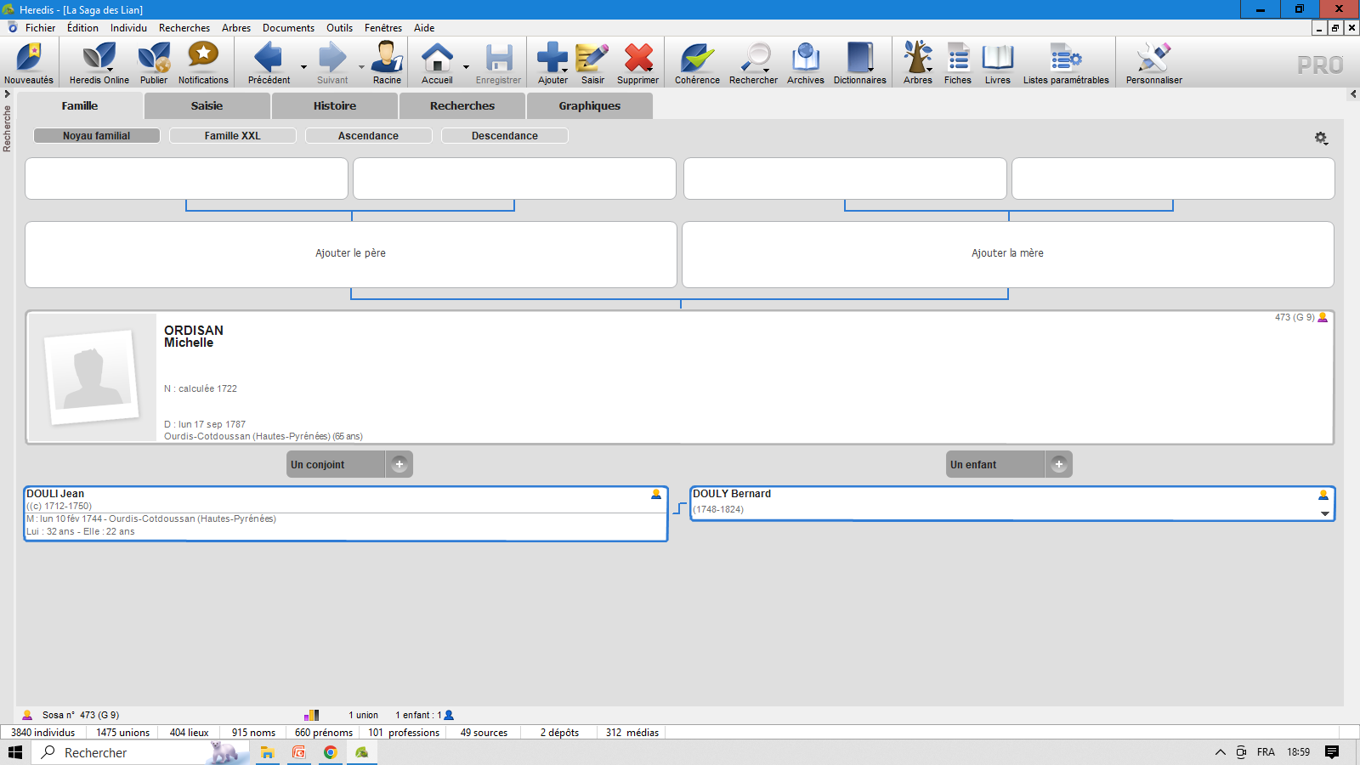

Slide 7
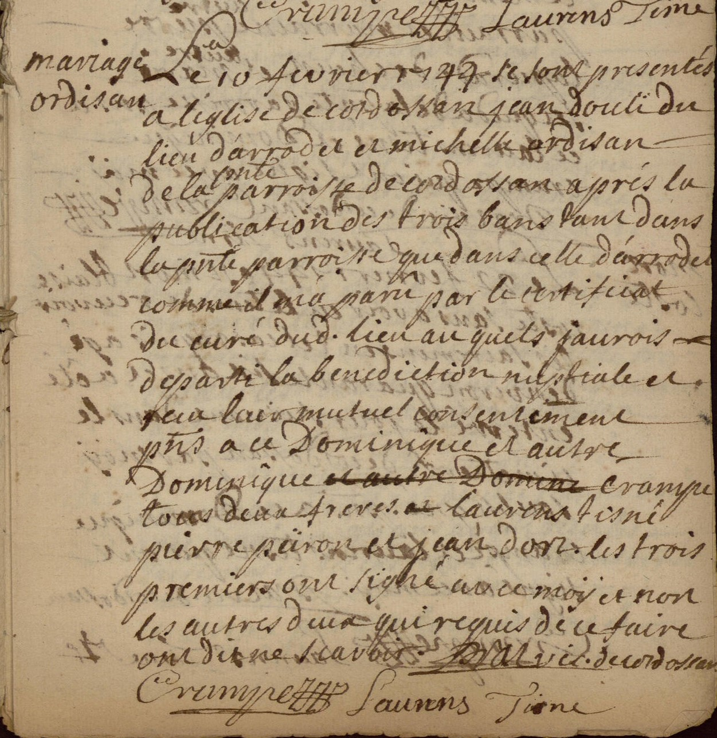

Slide 8
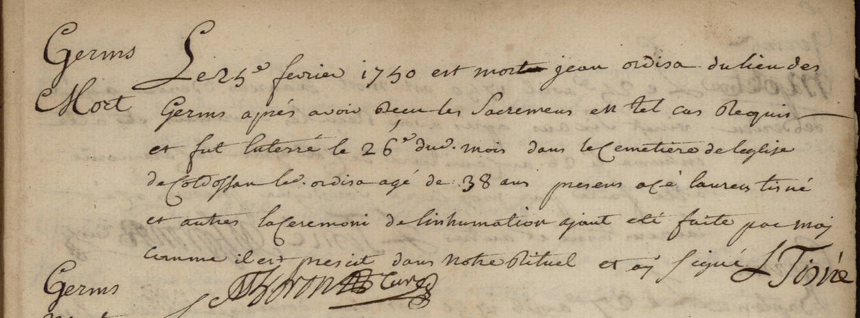
L’ancêtre le plus ancien
Les archives numérisées de Germs ne remontent pas avant 1743
Sosa 473 (G9) : Ordisan Michelle
Née vers 1712 ; décédée le 17 septembre 1787 (65 ans)
Mariée le 10 février 1744 avec Douli Jean d’Arrodet
Jean Douli décède en 1750 à 38 ans
1 seul enfant : Bernard né en 1748
Michelle Ordisan ne se remariera pas

Slide 9
Sosa 473 (G9) : Ordisan Michelle (1712 – 1787)
Sosa 236 (G8) : Douly Bernard dit Ordiza
Né le 23 août 1748 ; décédé le 6 avril 1824 (75 ans)
Marié le 10 février 1765 avec Sajous Marie dite Mathes ou Blans
Il a 16 ans ; elle a 19 ans
Fils unique => Mariage très jeune => Urgence enfants (sauvegarde maison)
9 enfants dont le 1er né 10 mois et demi après le mariage de ses parents

Slide 10
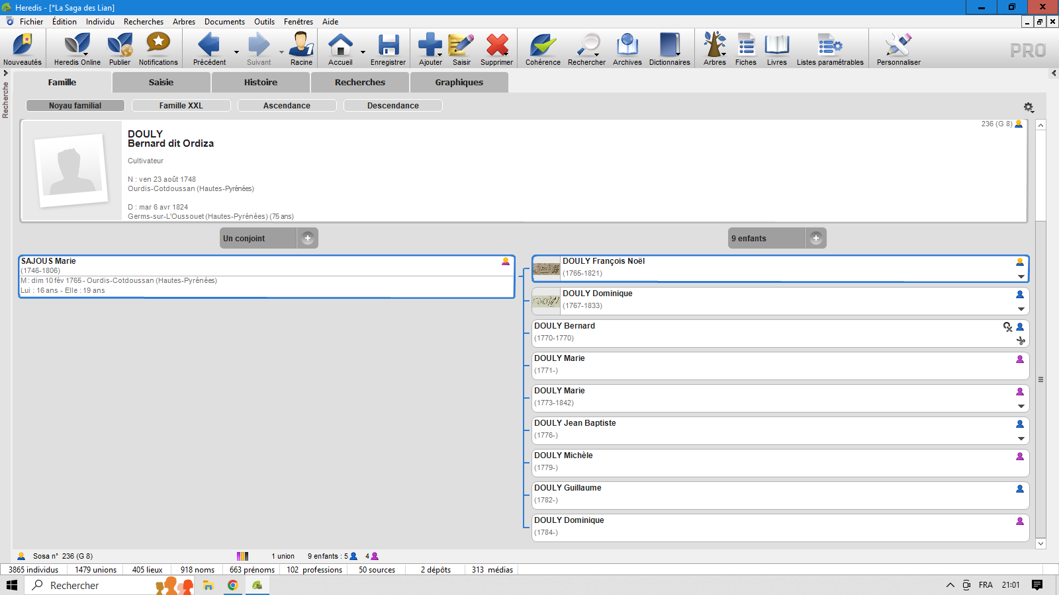

Slide 11
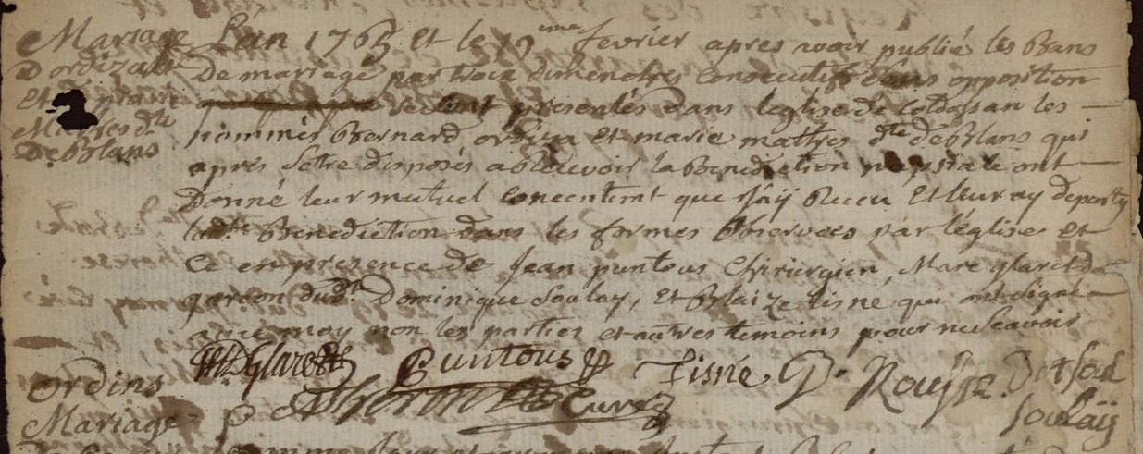

Slide 12
Sosa 236 (G8) : Douly Bernard dit Ordiza
Sosa 118 (G7) : Douly François Noël ou Natalis dit Ordiza
Né le 25 décembre 1765 ; décédé le 24 août 1821 (55 ans)
Marié entre le 1er janvier et le 30 avril 1793 avec Majourau Marie dite Nabias
1er maire de Germs de 1810 à 1815
8 enfants dont la 1ère née le 15 juin 1793, quelques mois après le mariage de ses parents
Et la dernière le 23 juin 1813
A noter que la sœur et l’épouse de François ont accouché dans la même maison d’Ordizan à 3 jours d’écart, en 1796

Slide 13
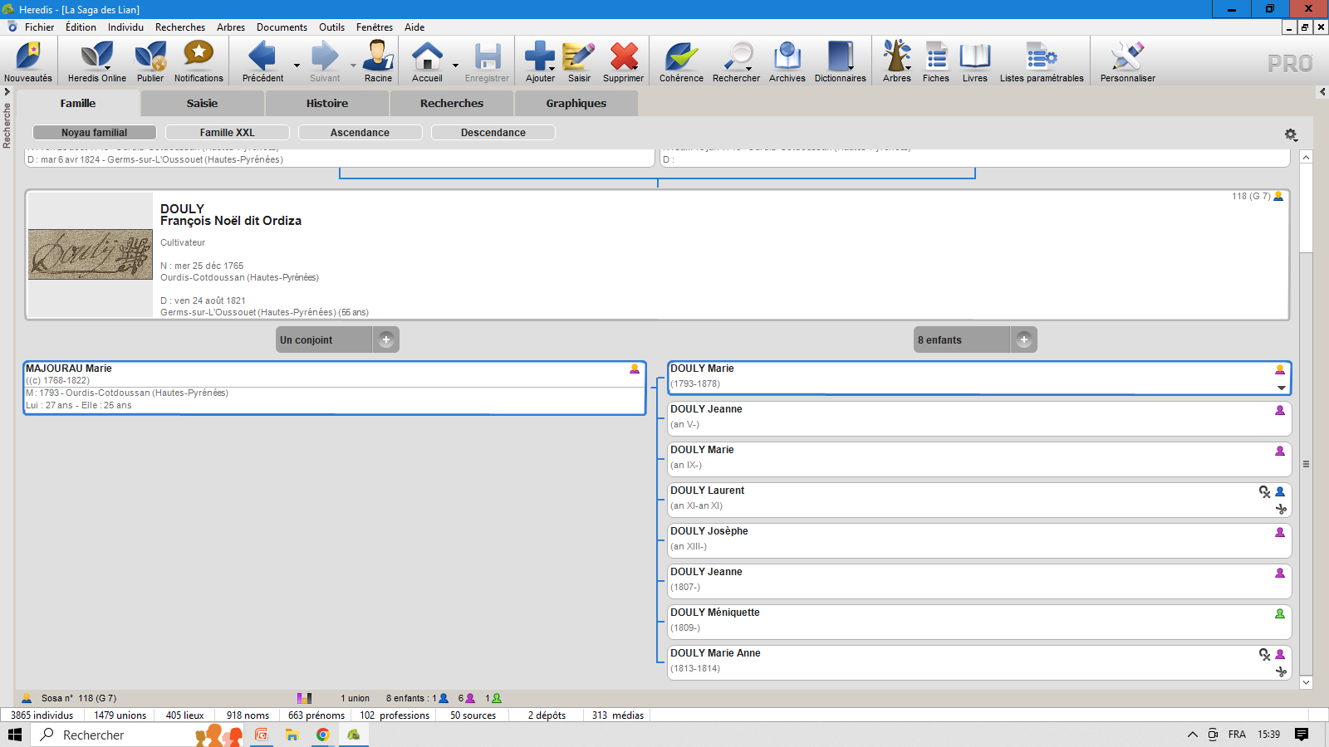

Slide 15
Sosa 118 (G7) : Douly François dit Ordiza
Sosa 59 (G6) : Douly Marie dite Ordiza
Née le 15 juin 1793 ; décédée le 23 octobre 1878 (85 ans ; son acte de décès disant… 100 ans)
Mariée le 29 janvier 1812 à 18 ans avec Lanne Pierre dit Coste, 35 ans
Mariage célébré par le père de l’épouse
1 enfant, Douly Marie, née en 1814

Slide 16
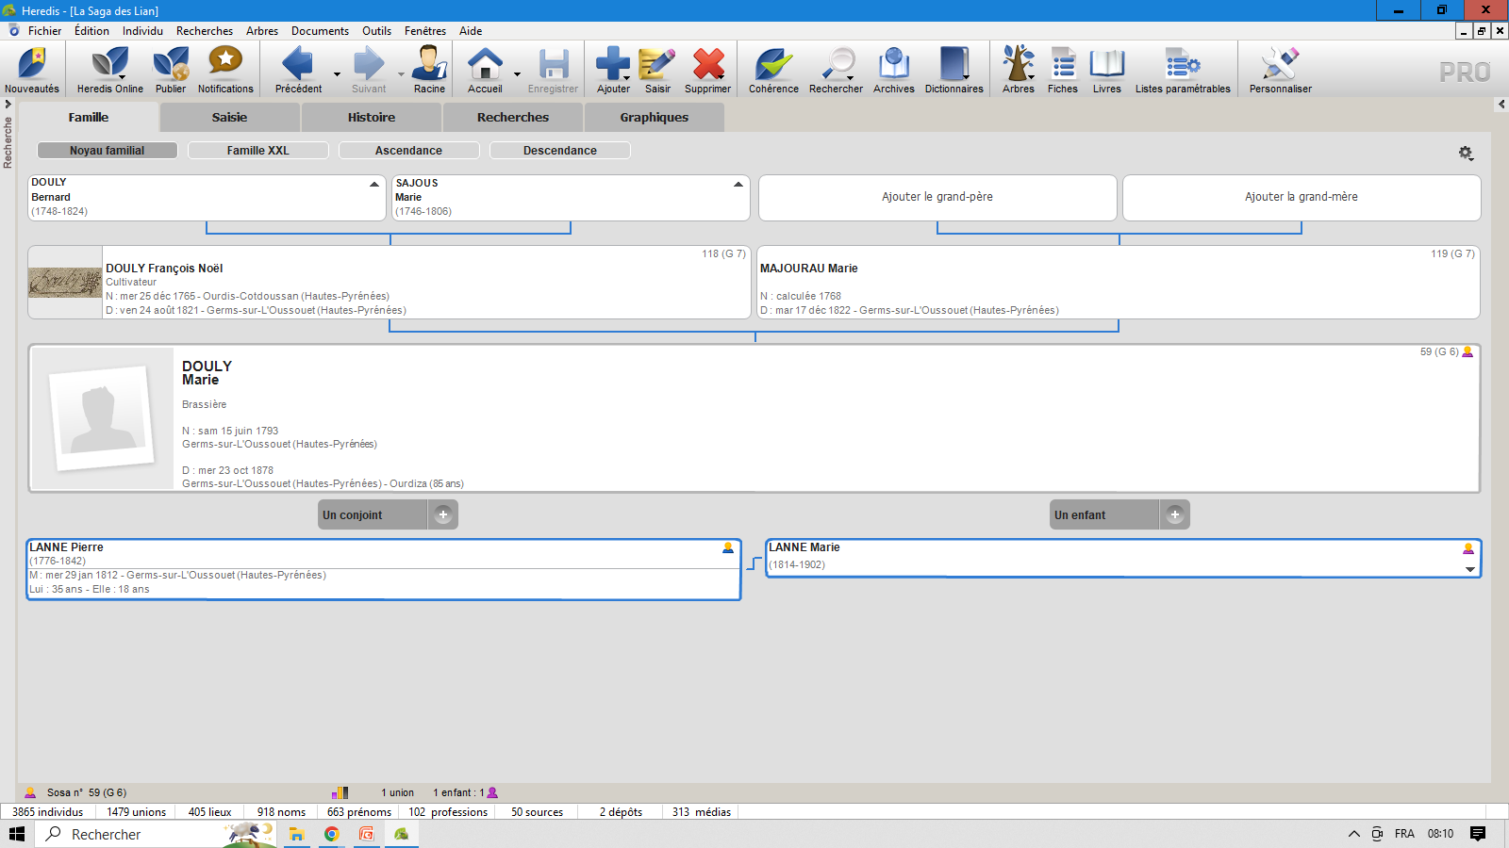

Slide 17
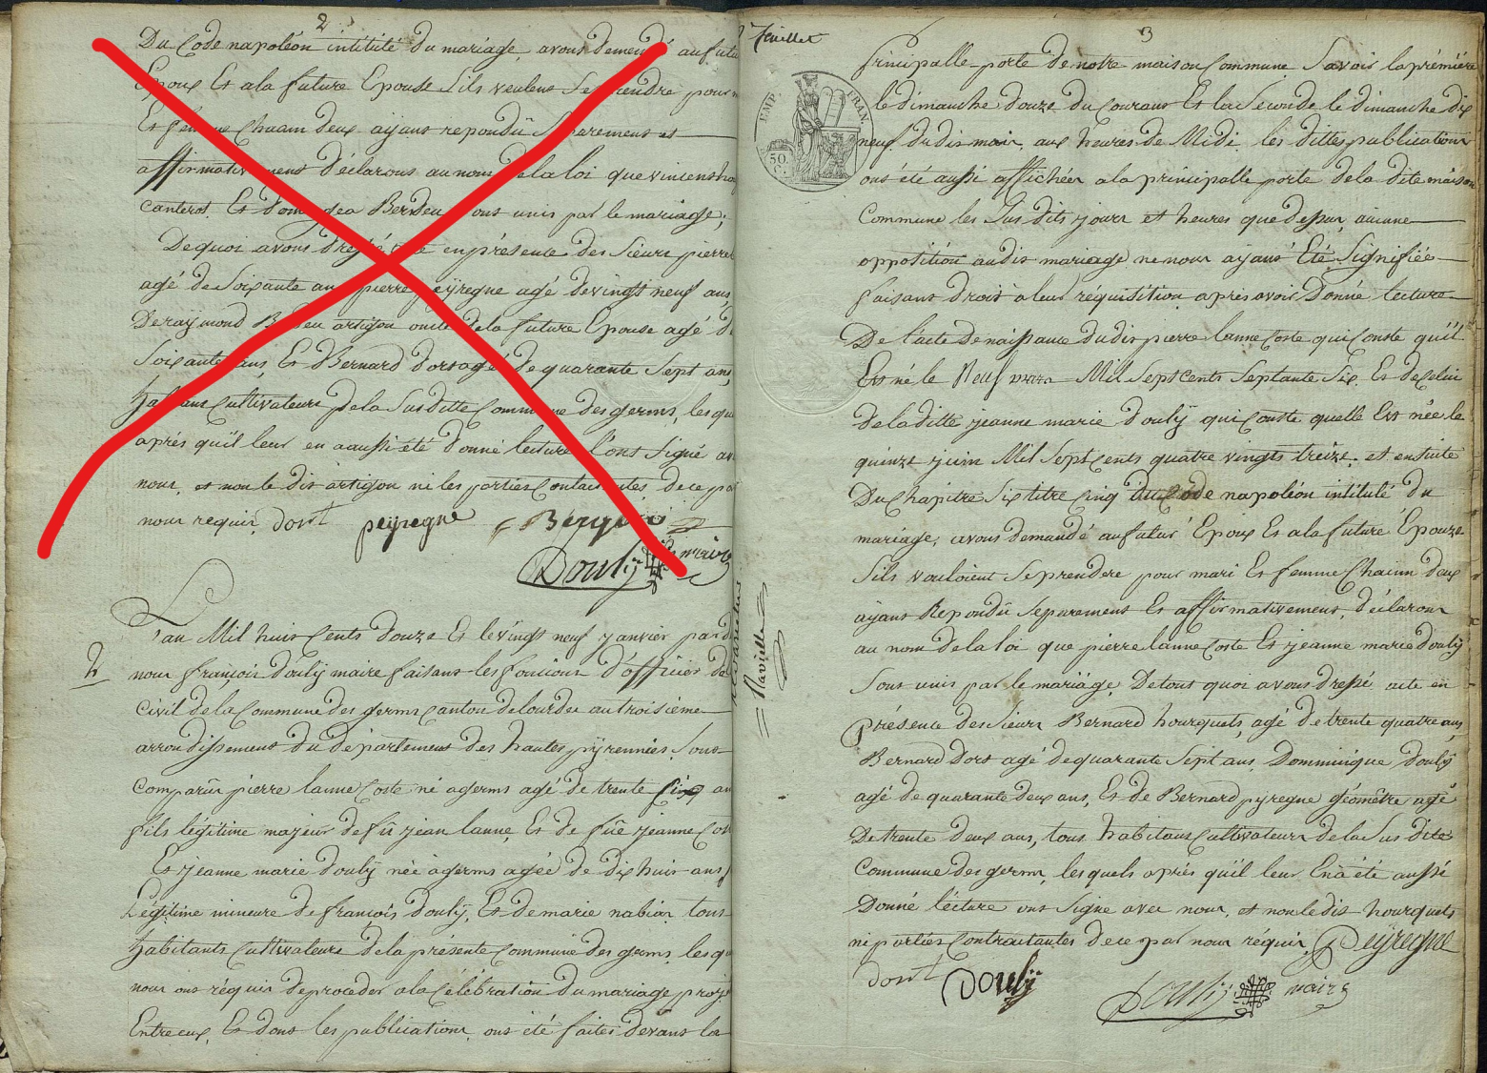

Slide 18
Sosa 59 (G6) : Douly Marie dite Ordiza
Sosa 29 (G5) : Lanne Marie dite Ordiza
Née le 18 mars 1815 ; décédée le 22 mars 1902 (88 ans)
Mariée le 15 février 1836 à 21 ans avec Mengelle Noël, 25 ans
8 enfants dont :
Mengelle Pascal, l’aîné, né le 15 décembre 1835… sous le nom de Lanne
Reconnu le 15 février 1836, jour du mariage de ses parents
Décèdera célibataire en 1901 à 65 ans
N’héritera pas de la maison… comme ses frères et sœurs suivants

Slide 19
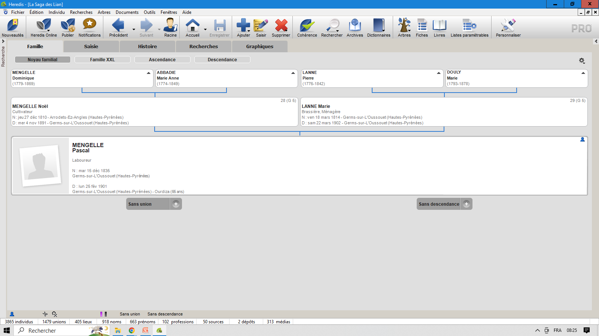

Slide 20
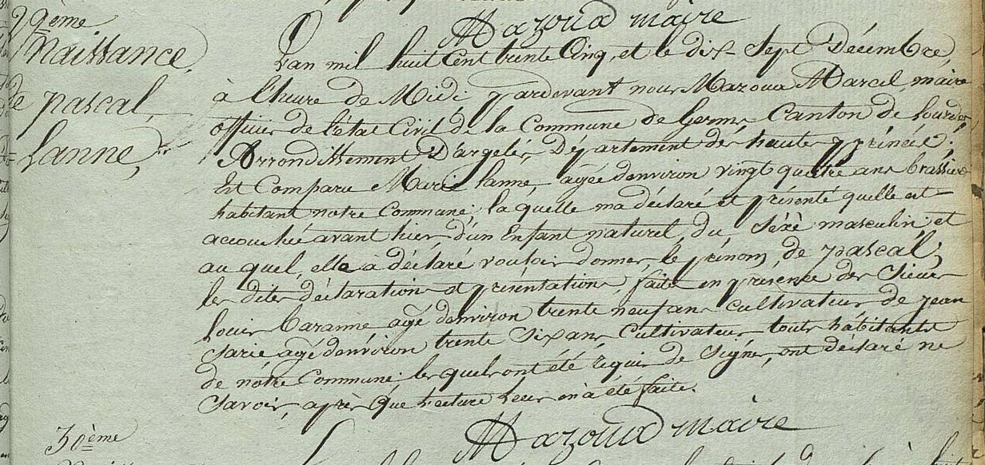

Slide 21
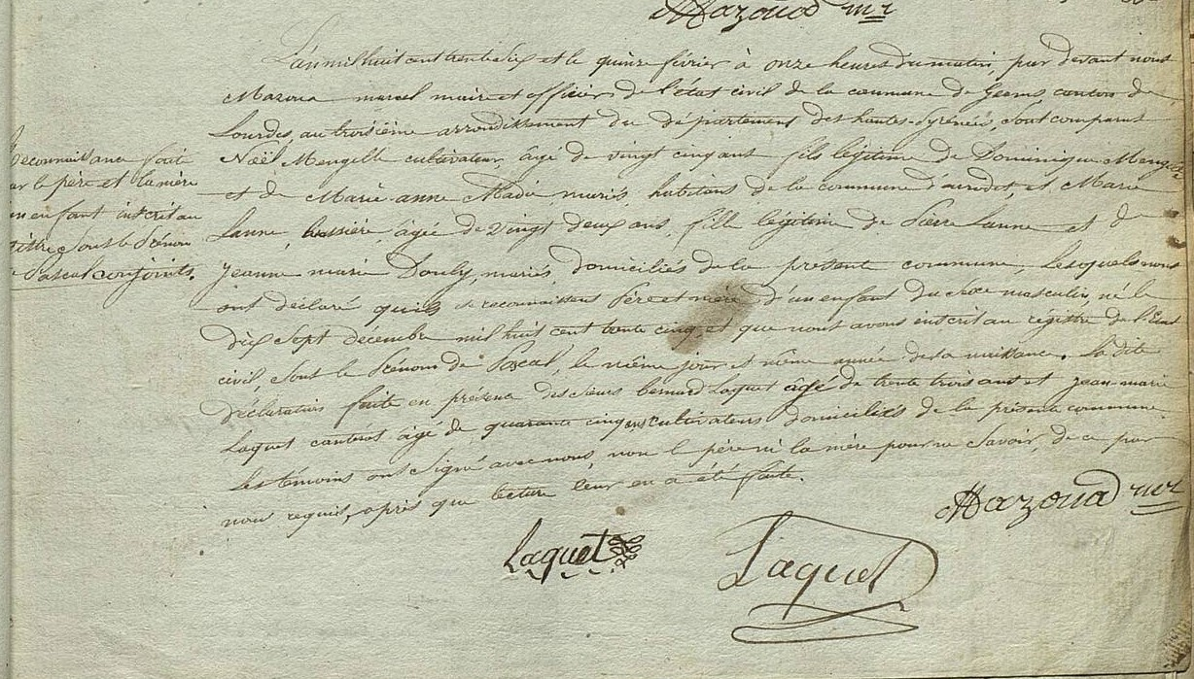

Slide 22
Sosa 59 (G6) : Douly Marie dite Ordiza
Sosa 29 (G5) : Lanne Marie dite Ordiza
Née le 18 mars 1815 ; décédée le 22 mars 1902 (88 ans)
Mariée le 15 février 1836 à 21 ans avec Mengelle Noël, 25 ans (sera maire de Germs de 1874 à 1878)
8 enfants dont :
Mengelle Pascal, l’aîné, né le 15 décembre 1835… sous le nom de Lanne
Reconnu le 15 février 1836, jour du mariage de ses parents
Décèdera célibataire en 1901 à 65 ans
N’héritera pas de la maison… ni ses frères et sœurs suivants
…
Mengelle Basile, 6ème enfant

Slide 23
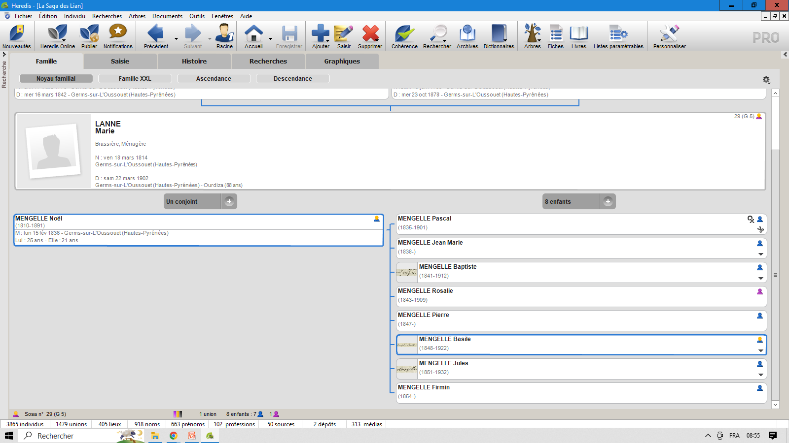

Slide 24
Sosa 29 (G5) : Lanne Marie dite Ordiza
Sosa 14 (G4) : Mengelle Basile
Né le 27 décembre 1848 ; décédé le 15 janvier 1922 (73 ans)
Marié le 16 octobre 1875 à 26 ans avec Crampe Marie Eugénie, 22 ans
Sera maire de Germs de 1887 à 1892
10 enfants dont :
Mengelle Julie Amélie, l’aînée, décédée à 20 mois
…
Mengelle Anne Marie dite Anna, 4ème enfant

Slide 25
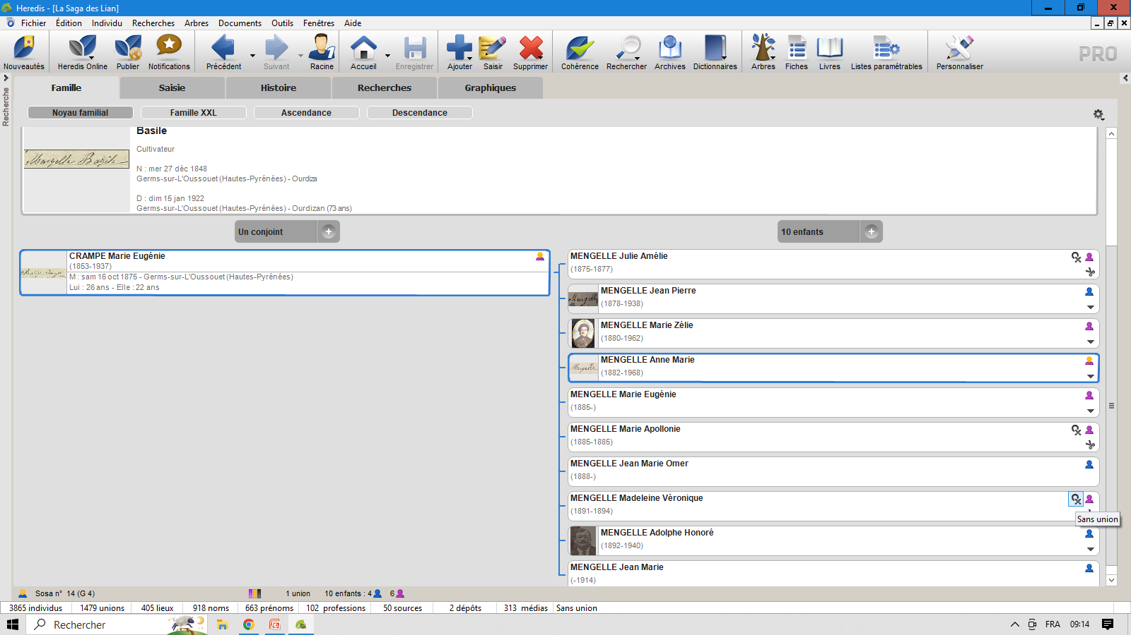

Slide 26
Sosa 14 (G4) : Mengelle Basile
Sosa 7 (G3) : Mengelle Anne Marie dite Anna
Née le 18 mai 1882 ; décédée le 2 février 1968 (85 ans)
Mariée le 27 novembre 1905 à 23 ans avec Salles Eugène Omer, 30 ans
10 enfants dont :
Salles Basile, l’aîné, décédé à 2 ans
Salles Omer Léon Pierre, le second, qui héritera de la maison et qui sera maire de Germs de 1952 à 1961
Salles Amélie, la 7ème, ma belle mère (Sosa 3, G2)

Slide 27
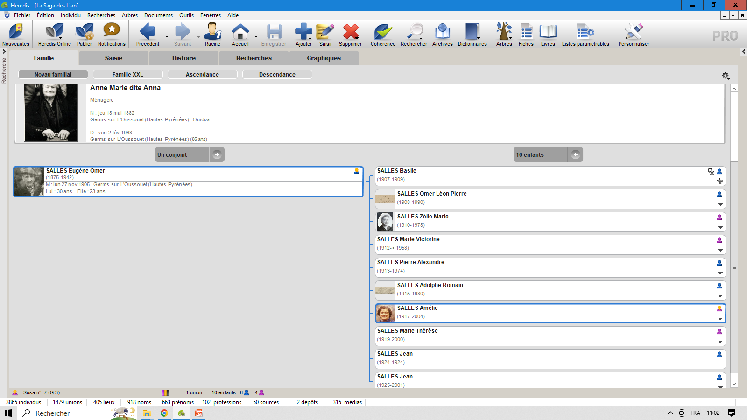

Slide 28
Les noms patronymiques de la maison Ordiza
À partir de 1744
Ordisa, Ordisan, Ordiza, Ordizan
Douli, Douly
Lanne
Mengelle
Salles

